Slide 1
Audit Carrefour
Magasin: Siliana
Le 05 juin 2017
Dr. Mejed Heni
M. Bilel Hamdi

Slide 2
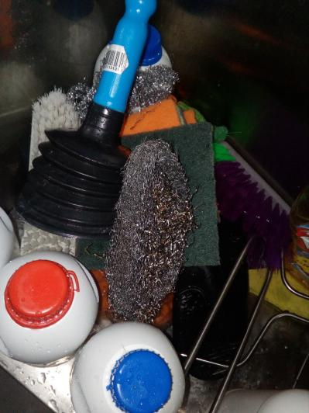
Traiteur
L’usage des grattoirs métalliques est interdit

Slide 3
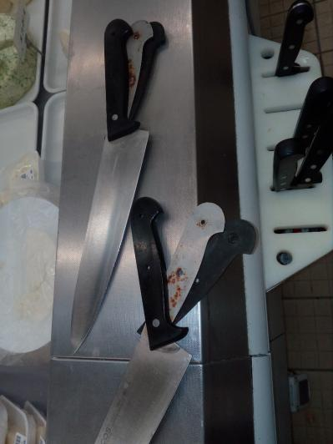
Fromages:
Les manches des couteaux étaient abîmés

Slide 4
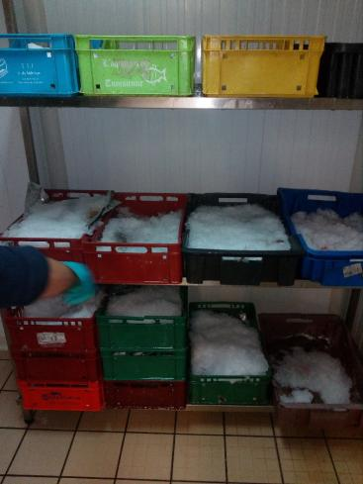
Poissonnerie:
Les caisses n’étaient pas identifiées

Slide 5
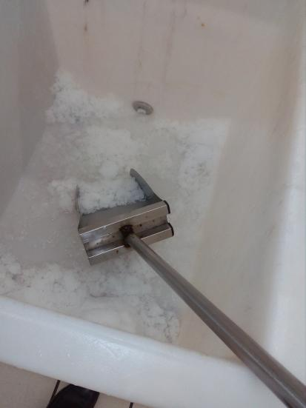
Poissonnerie
Développement de rouilles sur la pelle

Slide 6
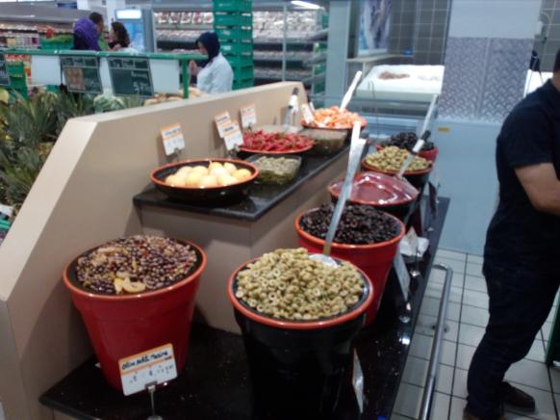
Condiments
Manque de louches

Slide 7
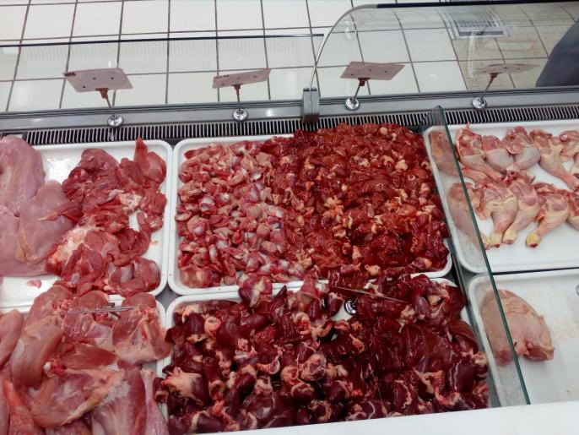
Boucherie:
Exposition de produits débordants par-dessus les plateaux

Slide 8
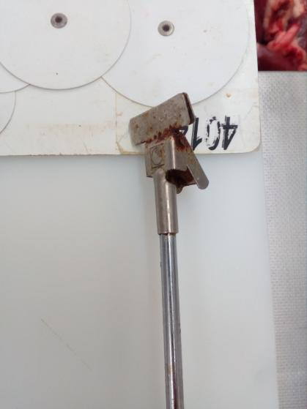
Boucherie
Les piques prix sont corrodés

Slide 9
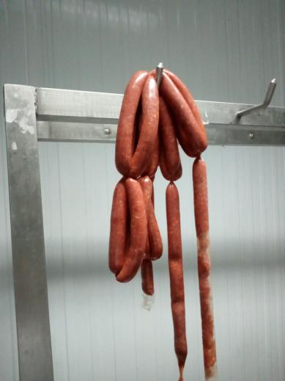
Boucherie
Les merguez n’étaient pas identifiées

Slide 10
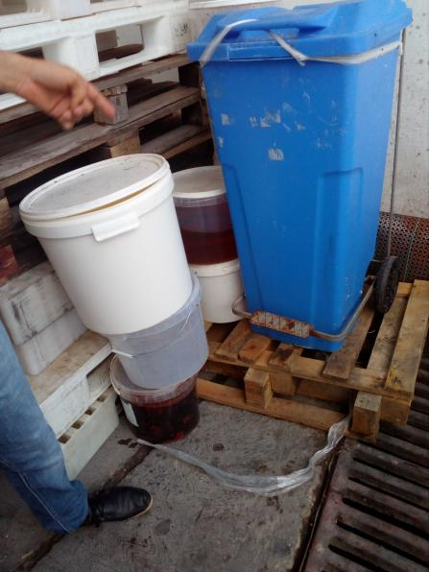
Déchets:
Stockages des huiles usagées dans d’anciens seaux de condiments et sans identification

Slide 11
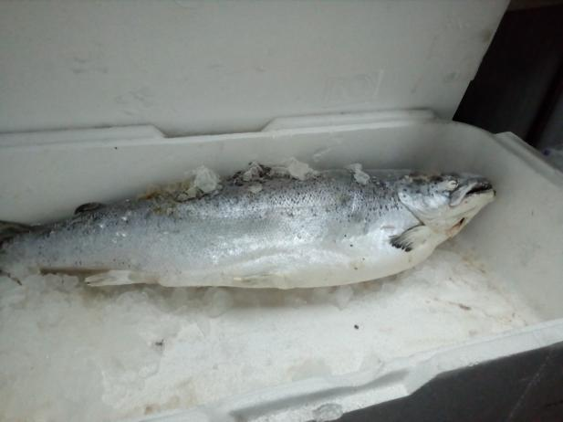
Poissonnerie:
Congélation d’un saumon frais et dépassement de sa durée de vie

